Slide 1
Balance de funcionamiento en 2020 de la Escuela Iberoamericana de Regulación de Hidrocarburos (EIR-H). Plan económico y académico para 2021.
D. Edwin Quintanilla. Director Académico de la EIR-H
(ESAN de Perú)
Fecha 22 de abril de 2021

Slide 2
Balance 2020
Escuela Iberoamericana de Regulación de Hidrocarburos

Slide 3
156 Alumnos Matriculados
5 Webinar
Llegando a 500 participantes en total que se capacitaron en temas relacionados a Energía e Hidrocarburos
En los diferentes programas de Hidrocarburos
570 Horas Dictadas
100% Transmisión en Vivo
Hora Lectivas de 45 minutos.
En los diferentes programas de Hidrocarburos.

Slide 4
Programas Abiertos 2020

Slide 5
Diplomas y cursos de especialización 2020

Slide 6
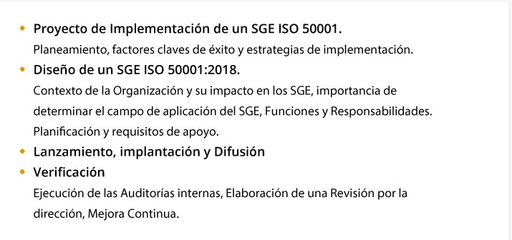

Slide 7
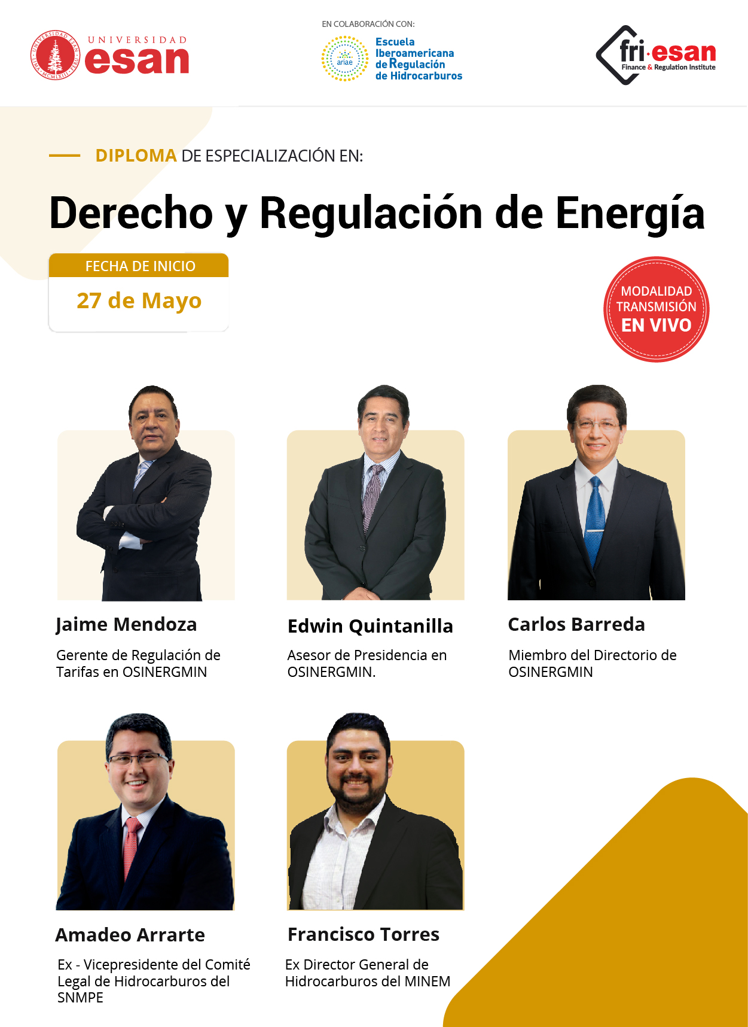
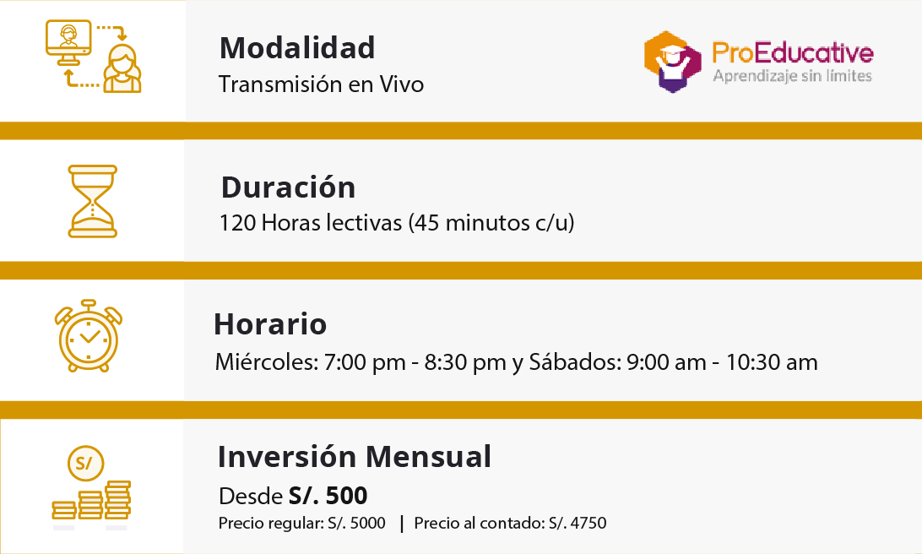

Slide 8
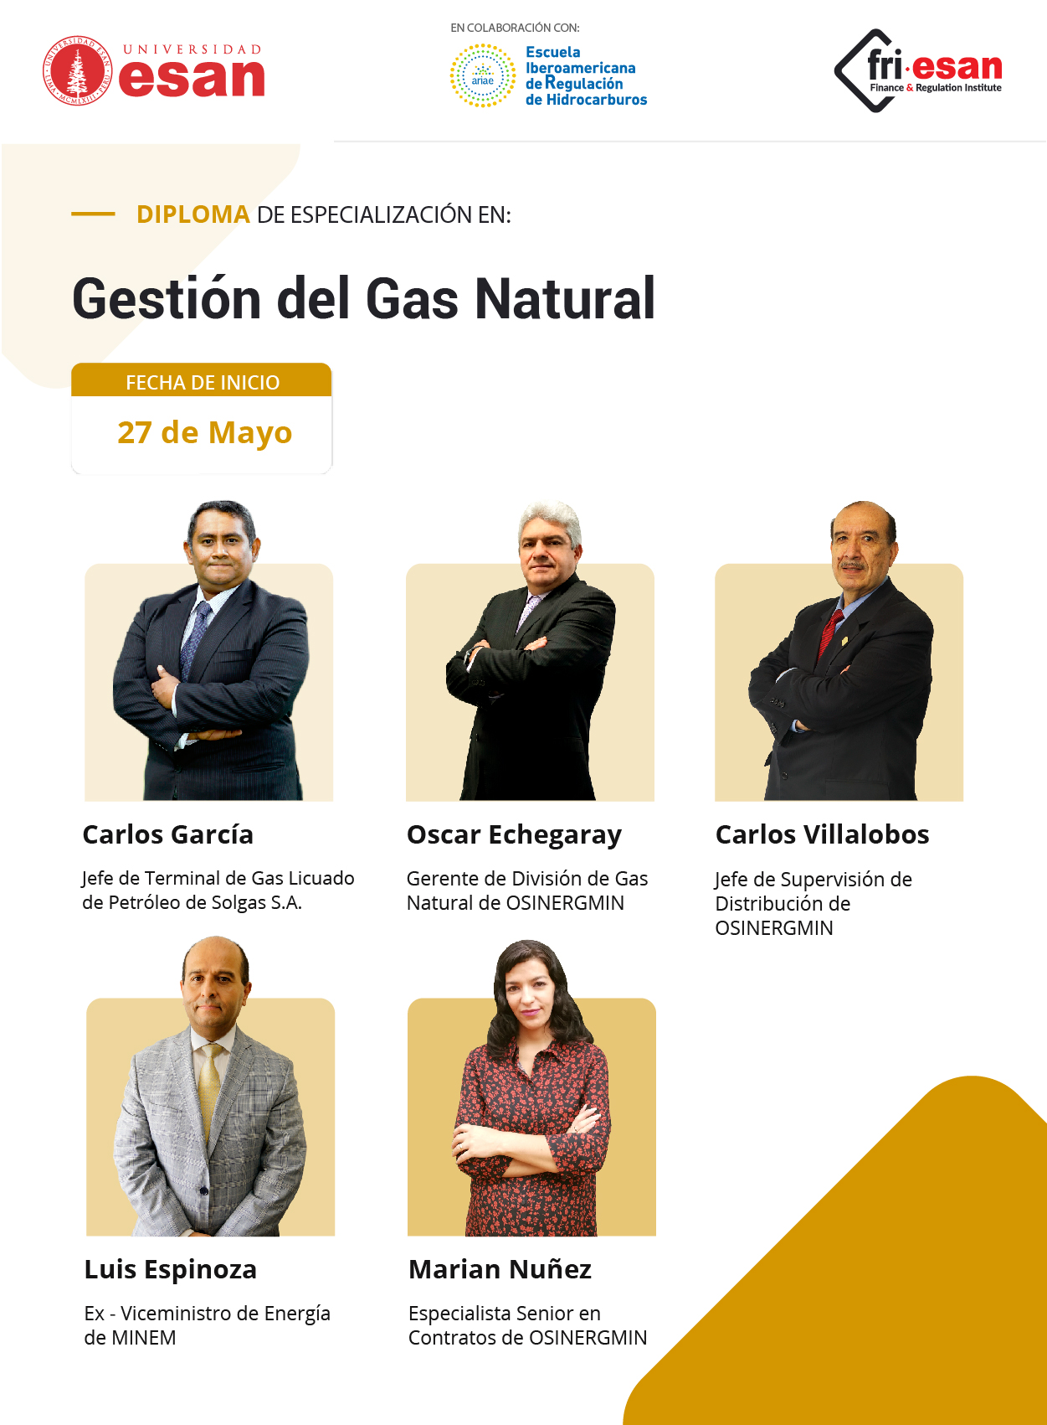

Slide 9
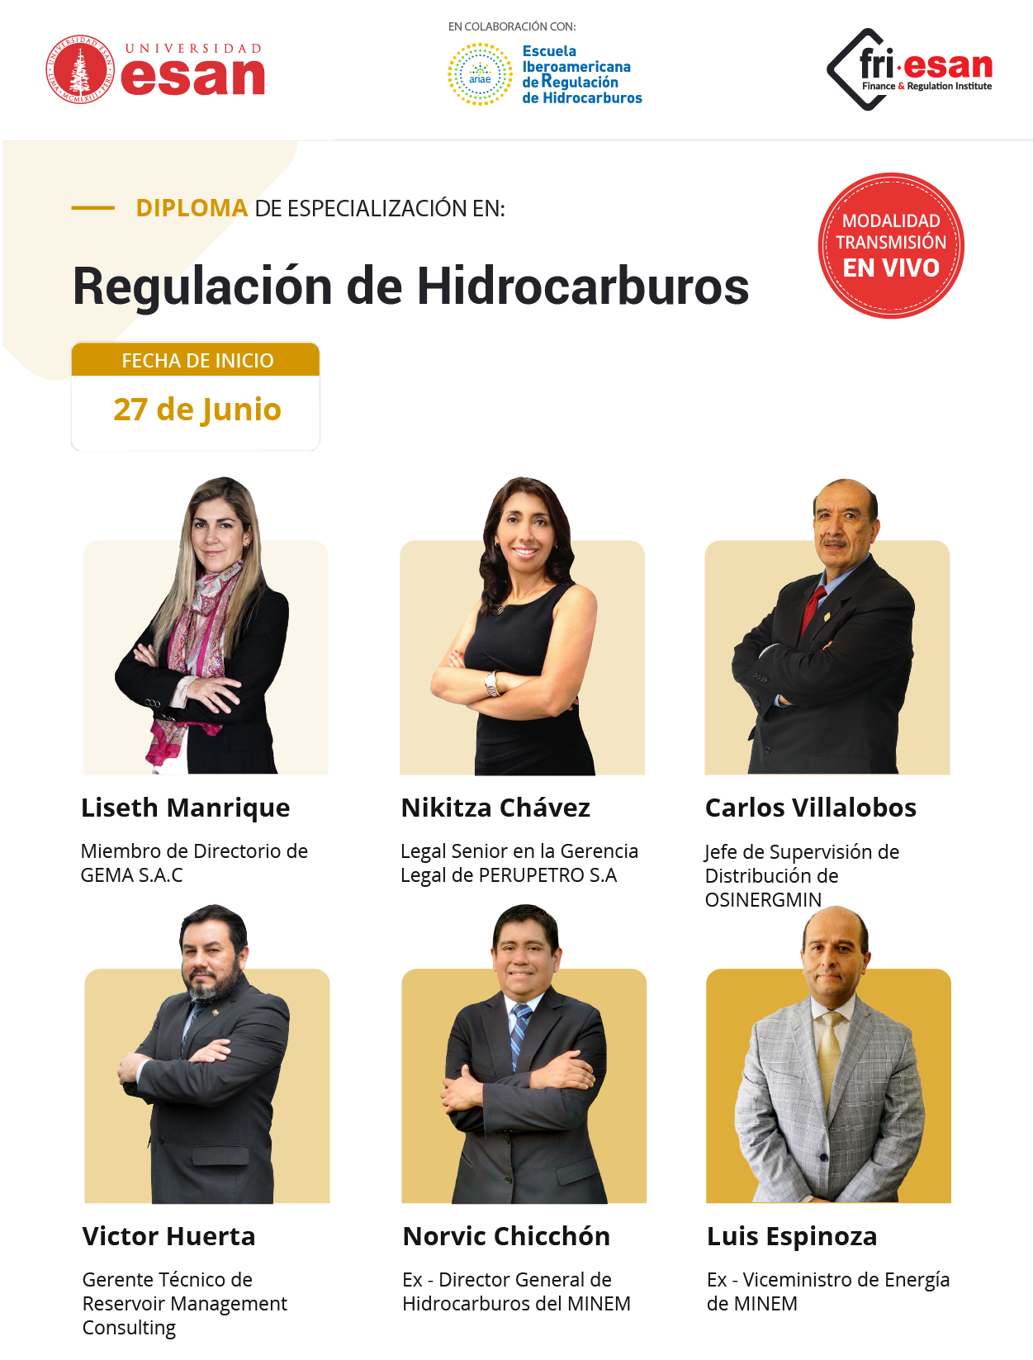

Slide 10
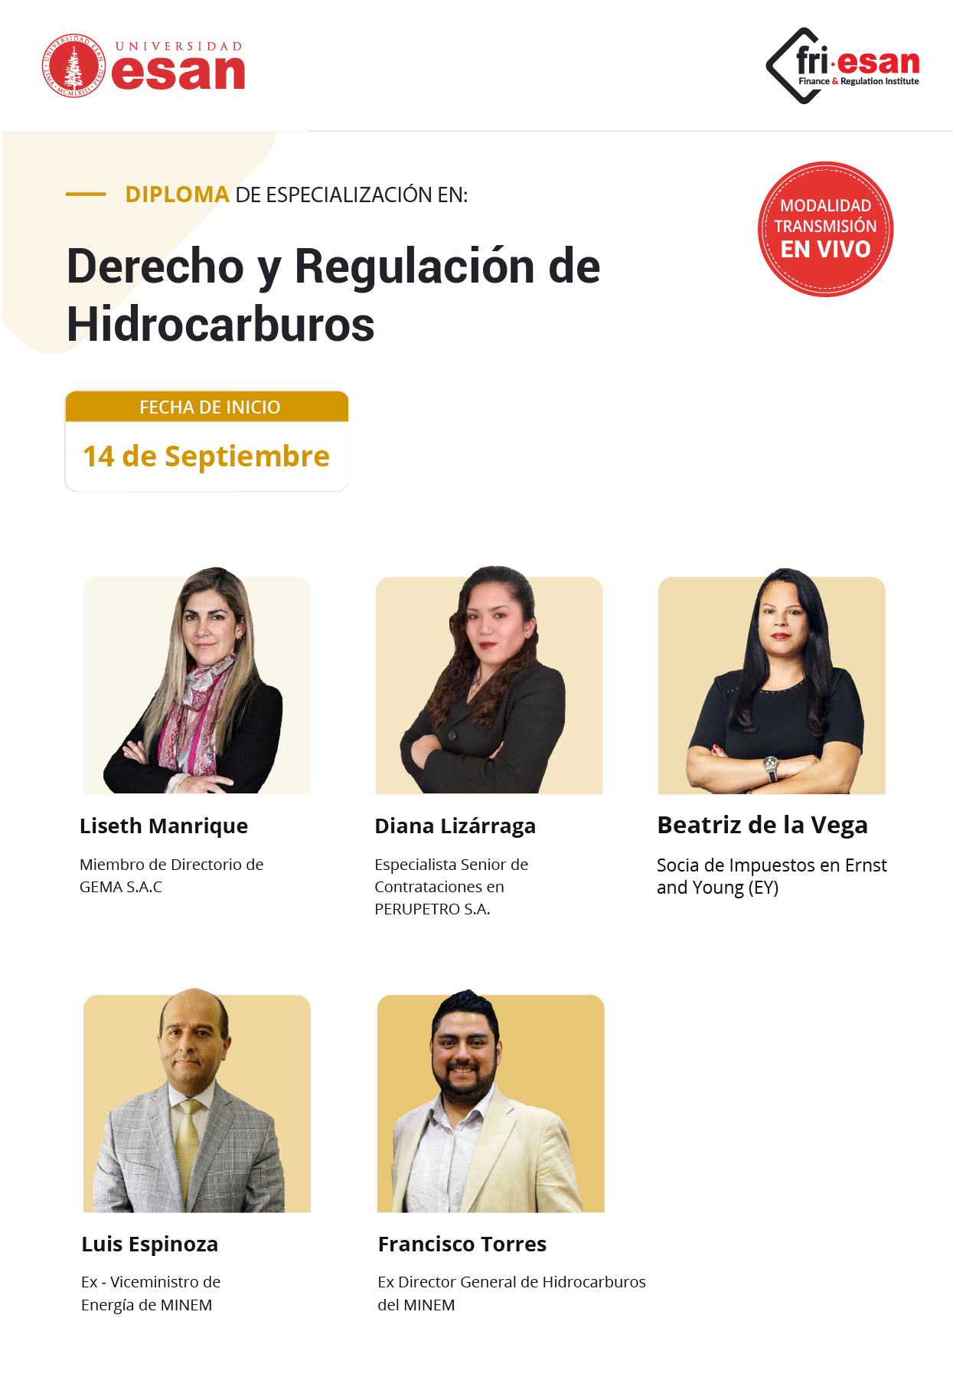
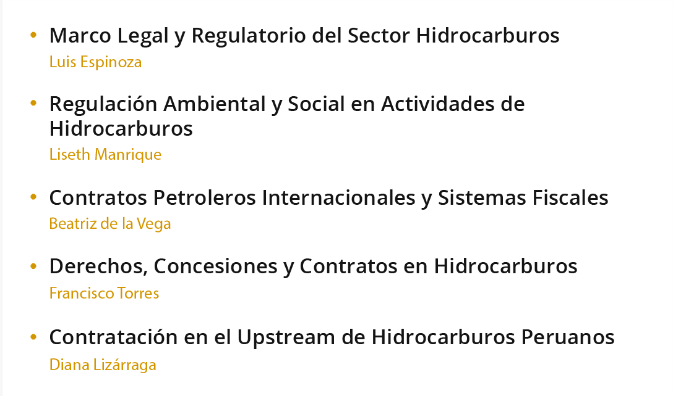

Slide 11
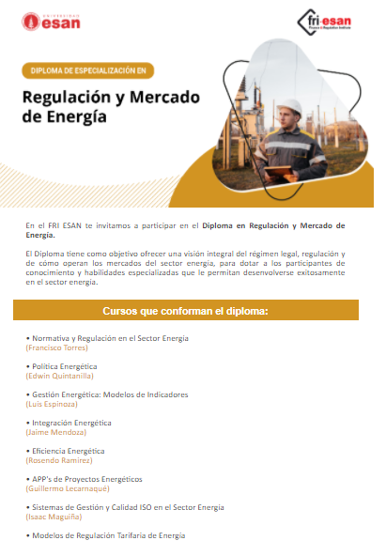

Slide 12
Conferencias Magistrales - Webinars 2020

Slide 13
379 participantes

Slide 15
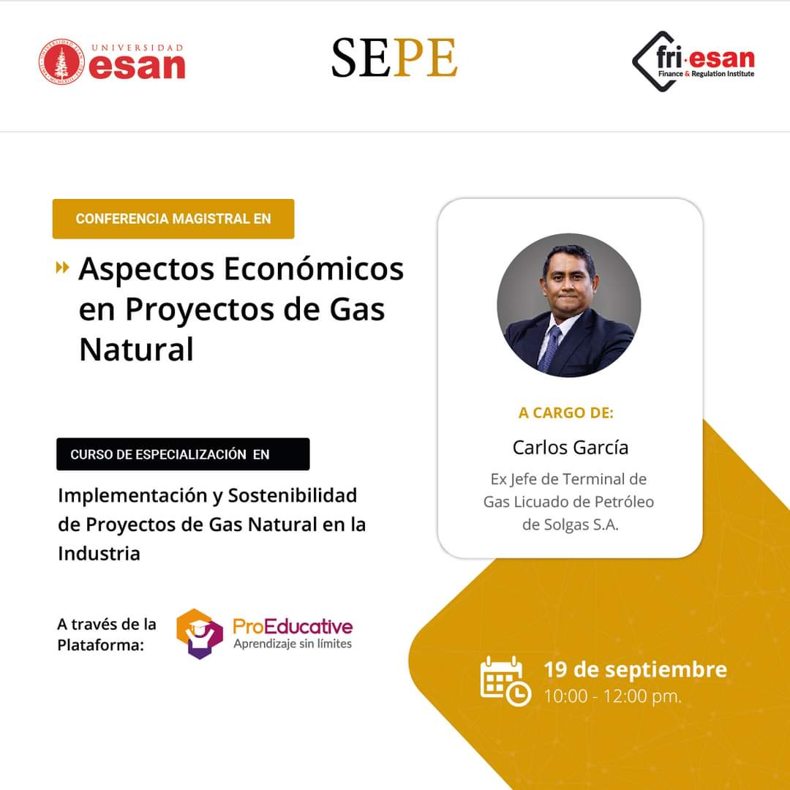

Slide 16
Balance de la consultoría

Slide 17
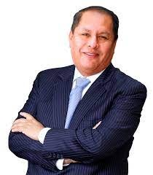
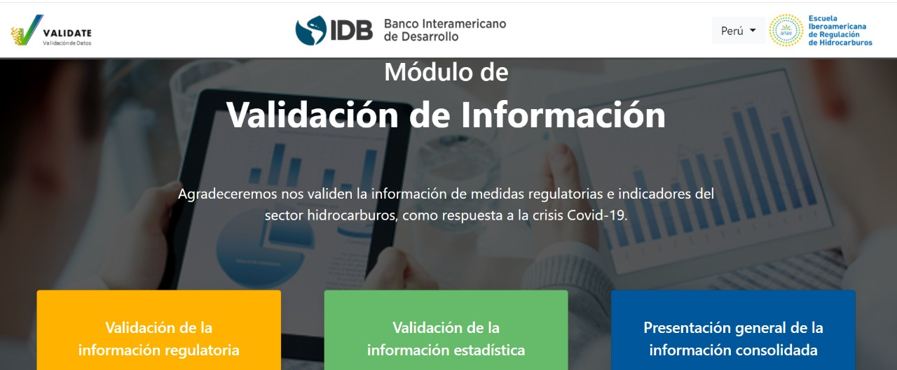
Consultoría: Respuesta regulatoria a la crisis de COVID en el sector energético Departamento de Infraestructura y Energía / División de Energía (INE / ENE)
Entregables:
1. Informe de las medidas regulatorias frente al COVID en el sector de hidrocarburos
2. Plataforma de validación de información
Financiado
Elaborado por Sergio Bravo en colaboración con el FRI ESAN

Slide 18
Planes Académicos 2021

Slide 19
PLANES ACADÉMICOS 2021
Objetivo: Búsqueda de la de la continua promoción de la energía (gas natural y petróleo) en mercados internacionales y locales, con el fin de alcanzar competitividad a la par de la sostenibilidad en línea con las tendencias globales.
Diploma de Especialización en Regulación en Hidrocarburos
Diploma de Especialización en Gestión del Gas Natural
Diploma de Especialización en Gestión Financiera para Empresas de Hidrocarburos y Gas
Diploma de Especialización en GNL/GNC
Diploma de Especialización en Regulación y Políticas de Energías Limpias
Diploma de Especialización en Supervisión de Hidrocarburos
Diploma de Especialización en Institucionalidad de la Regulación en el Sector Energía
Diploma de Especialización en Regulación del Gas Natural
Diploma de Especialización en Transición Energética en Hidrocarburos
Diploma de Especialización en Evaluación, Supervisión y Enforcement Ambiental de Hidrocarburos
5
DIPLOMA
10 programas
CURSO
CONFERENCIAS
Notes:
Los programas propuestos cuenta con la experiencia académica y profesional de los docentes de ESAN, con una serie de cursos especializados para el conocimiento y formación técnica, así como de la gestión en el desarrollo de los hidrocarburos.
Iniciándose con introducciones a los mercados, los aspectos legales, técnicos y económicos de la cadena de valor, los Diplomas, en general, proponen nuevos cursos en temas ambientales, manejo de inventarios, supervisión y fiscalización, planificación y de transición energética aplicadas al sector.
El objetivo es la búsqueda de la continua promoción de la energía (gas natural y petróleo) en mercados internacionales y locales, con el fin de alcanzar competitividad a la par de la sostenibilidad en línea con las tendencias globales.
Presentamos los siguiente cursos con una visión integral y holística con otros energéticos. Se busca que permanentemente los energéticos sean parte de una política energética que en ciertos sectores que demandan hidrocarburos con una visión global que requiere ser entendida y atendida para el manejo futuro.

Slide 20
PLANES ACADÉMICOS 2021
Objetivo: Búsqueda de la de la continua promoción de la energía (gas natural y petróleo) en mercados internacionales y locales, con el fin de alcanzar competitividad a la par de la sostenibilidad en línea con las tendencias globales.
Política energética y perspectivas para la próxima década
Tendencias globales hacia la descarbonización de la energía: transición y electrificación de la matriz energética
Aplicación de GNL al transporte pesado y a la minería
Precios de paridad en hidrocarburos: benchmarking
Electrificación de la matriz energética: De los combustibles fósiles
Innovación, inversión y financiación en proyectos con contenido de economía circular en el sector energético
SEGUROS
CONFERENCIAS
6 webinars
Institucionalidad en la formulación de políticas energéticas - Rol del regulador
Formulación de políticas públicas energéticas en una economía emergente
Benchmarking internacional en política energética: Foro Económico Mundial y Consejo Mundial de Energía
Institucionalidad de la Regulación en el sector energía de un país y su relación con la autonomía de un organismo sectorial
Modelos de regulación de tarifas de energía, supervisión del mercado y actividad energética
Implementación de la Norma ISO 50001 para Empresas del Sector Energético
CURSO
6 materias
Notes:
Los programas propuestos cuenta con la experiencia académica y profesional de los docentes de ESAN, con una serie de cursos especializados para el conocimiento y formación técnica, así como de la gestión en el desarrollo de los hidrocarburos.
Iniciándose con introducciones a los mercados, los aspectos legales, técnicos y económicos de la cadena de valor, los Diplomas, en general, proponen nuevos cursos en temas ambientales, manejo de inventarios, supervisión y fiscalización, planificación y de transición energética aplicadas al sector.
El objetivo es la búsqueda de la continua promoción de la energía (gas natural y petróleo) en mercados internacionales y locales, con el fin de alcanzar competitividad a la par de la sostenibilidad en línea con las tendencias globales.
Presentamos los siguiente cursos con una visión integral y holística con otros energéticos. Se busca que permanentemente los energéticos sean parte de una política energética que en ciertos sectores que demandan hidrocarburos con una visión global que requiere ser entendida y atendida para el manejo futuro.

Slide 21
Diplomas de Especialización 2021

Slide 22
Diploma de Especialización en Regulación en Hidrocarburos
7 cursos
Mercado y Regulación de Hidrocarburos
Manejo de Conflictos y Consultoría Previa en Hidrocarburos
Mercado de Petróleo
Mercado de Gas Natural
Exploración y Explotación de Hidrocarburos
Precios de Paridad en Hidrocarburos
Distribución y Comercialización de Hidrocarburos
Diploma de Especialización en Gestión del Gas Natural
6 cursos
Mercado y Regulación del Gas Natural
Gasoductos: Economía y Regulación
Asociaciones Público Privadas en la Industria del Gas Natural y GNL
Supervisión de la actividad del Gas Natural
Usos del GNL en la industria y sector transporte
Gas Natural licuado (GNL): Cadena de valor, transporte y regasificación
Nota: Los cursos tienen una duración de 10 a 20 horas lectivas. Para obtener el Diploma de Especialización, el alumno debe desarrollar todos los cursos, con una duración total mínima de 100 Horas Lectivas.

Slide 23
Diploma de Especialización en Gestión Financiera para Empresas de Hidrocarburos y Gas
5 cursos
Finanzas Para Directivos De Empresas de Hidrocarburos y Gas
Costos en Empresas de Hidrocarburos y Gas
Tesorería en Empresas de Hidrocarburos y Gas
Decisiones De Inversión, Formulación
Y Evaluación De Proyectos de Hidrocarburos y Gas
Decisión de Financiamiento Estructuración Financiera Para Empresas de Hidrocarburos y Gas
Diploma de Especialización en GNL/GNC
6 cursos
Mercados del Gas Natural
Plantas de Licuación Comercialización GNL
Tecnologías GNL/GNC
Usos del GNL en el transporte vehicular e industrial
Marco Legal GN y GNL/GNC
Regulación GN/GNL/GNC
Nota: Los cursos tienen una duración de 10 a 20 horas lectivas. Para obtener el Diploma de Especialización, el alumno debe desarrollar todos los cursos, con una duración total mínima de 100 Horas Lectivas.

Slide 24
Diploma de Especialización en Regulación y Políticas de Energías Limpias
9 cursos
Economía del Comportamiento en el desarrollo de Políticas Energéticas
Fundamentos y Aplicaciones de los Biocombustibles
Economía Circular en el Sector Energético
Economía del Hidrógeno en la Descarbonización en la Matriz Energética
Incentivos Regulatorios para la Transición Energética
Nuevas tecnologías en el Transporte para la Descarbonización
Planificación de la oferta Eléctrica con Energías Limpias
Políticas Energéticas rumbo a la Descarbonización
Baterías de Litio: Presente y Futuro
Diploma de Especialización en Supervisión de Hidrocarburos
8 cursos
Conceptos
metodologías de supervisión
gestión de riesgos en hidrocarburos
Supervisión del transporte hidrocarburos: Gestión de integridad de ductos
Análisis y tendencias del Sector Energético Iberoamericano
Supervisión de distribución y comercialización de hidrocarburos
Supervisión ambiental en hidrocarburos
Precios de Paridad/ Benchmarking Internacional
Gestión de inventarios de hidrocarburos (CORES)
Supervisión del Upstream
Nota: Los cursos tienen una duración de 10 a 20 horas lectivas. Para obtener el Diploma de Especialización, el alumno debe desarrollar todos los cursos, con una duración total mínima de 100 Horas Lectivas.

Slide 25
Diploma de Especialización en Institucionalidad de la Regulación en el Sector Energía
8 cursos
Regulación de tarifas de energía: Modelos y Supervisión del Mercado
Ética, Responsabilidad Social y Sostenibilidad Corporativa en un Organismo Regulador
Análisis y tendencias del Sector Energético Iberoamericano
Planificación energética en Iberoamérica
Fallas de mercado y del Estado y la Regulación Energética
Organización de la Regulación e Institucionalidad
Estructura y Fundamentos de un Regulador Autónomo
Evaluación de la institucionalidad de una agencia
Diploma de Especialización en Regulación del Gas Natural
7 cursos
Mercados del Gas Natural
Exploración y explotación de gas natural: Precios y Contratos
Transporte de GN/GNL/GNC: Regulación Precios
Distribución y Comercialización de GN
Supervisión Infraestructura y Seguridad GN
Marco Legal
Supervisión Ambiental GN
Nota: Los cursos tienen una duración de 10 a 20 horas lectivas. Para obtener el Diploma de Especialización, el alumno debe desarrollar todos los cursos, con una duración total mínima de 100 Horas Lectivas.

Slide 26
Diploma de Especialización en Transición Energética en Hidrocarburos
7 cursos
Mercados de Hidrocarburos
Conceptos de Transición Energética
Tendencias en el uso del petróleo/gas natural
Digitalización en el mercado de hidrocarburos
Política energética
Competitividad
Eficiencia energética en el transporte pesado/vehicular
Competitividad
Eficiencia energética en la cocción de alimentos
Diploma de Especialización en Evaluación, Supervisión y Enforcement Ambiental de Hidrocarburos
7 cursos
Legislación ambiental
Evaluación de la calidad ambiental
Supervisión ambiental en el Upstream
Mercados de Hidrocarburos
Sostenibilidad ambiental
Supervisión ambiental en el Downstream
Enforcement (fiscalización) en hidrocarburos
Nota: Los cursos tienen una duración de 10 a 20 horas lectivas. Para obtener el Diploma de Especialización, el alumno debe desarrollar todos los cursos, con una duración total mínima de 100 Horas Lectivas.

Slide 27
Cursos BID 2021

Slide 28
BID
Cursos a desarrollar
Regulación para combustibles de bajas emisiones (Hidrógeno, biocombustibles y electromovilidad)
Ética, responsabilidad social y sostenibilidad corporativa en un organismo regulador
Fundamentos de la economía circular aplicados al sector energético
Financiamiento
Entregables
3 e-books
Base de datos

Slide 29
Conferencias Magistrales – Webinars 2021

Slide 30
Conferencias
Política energética y perspectivas para la próxima década
Agosto 2021
Aplicación de GNL al transporte pesado y a la minería
Octubre 2021
Precios de paridad en hidrocarburos: benchmarking
Diciembre 2021
Electrificación de la matriz energética: De los combustibles fósiles
Mayo 2021
Julio 2021
Tendencias globales hacia la descarbonización de la energía: transición y electrificación de la matriz energética
Noviembre 2021
Innovación, inversión y financiación en proyectos con contenido de economía circular en el sector energético

Slide 31
Tienda Virtual

Slide 32
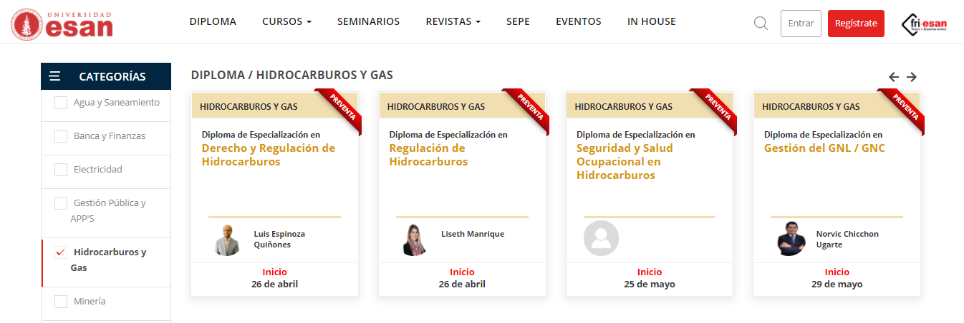

Slide 33
Plataforma Tecnológica: Proeducative

Slide 34
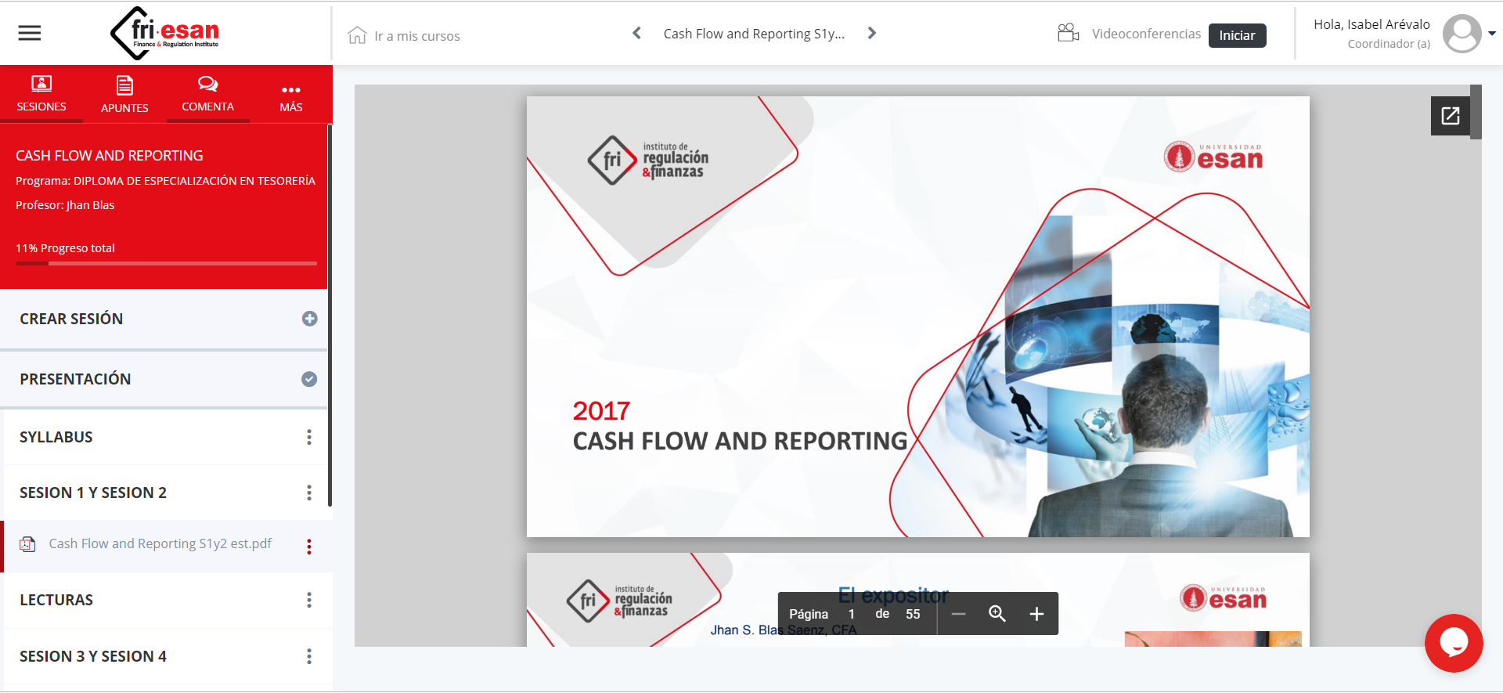
EN VIVO
Reforzamiento continuo de la clase en vivo
EN VIVO
Con opción a visualizarlo en cualquier momento
contenido disponible desde el primer día, en distintos formatos

Slide 35
Redes Sociales

Slide 36
https://www.facebook.com/Escuela-Iberoamericana-de-Regulaci%C3%B3n-en-Hidrocarburos-1552972674835984/

Slide 38
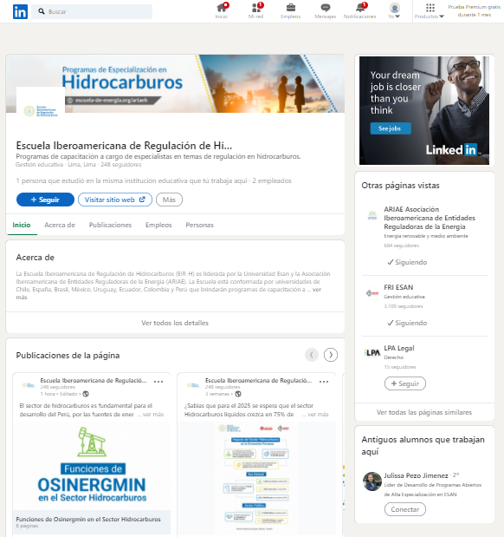
https://www.linkedin.com/company/escuela-iberoamericana-de-regulaci%C3%B3n-de-hidrocarburos/

Slide 39
Notes:
6 conferencias con 6 ponentes

